Slide 1


CCB du 29 Sep 17
Dossier 17-10-OM-09
Logo Organisation
SLt HERMANN Chrystelle

Slide 2
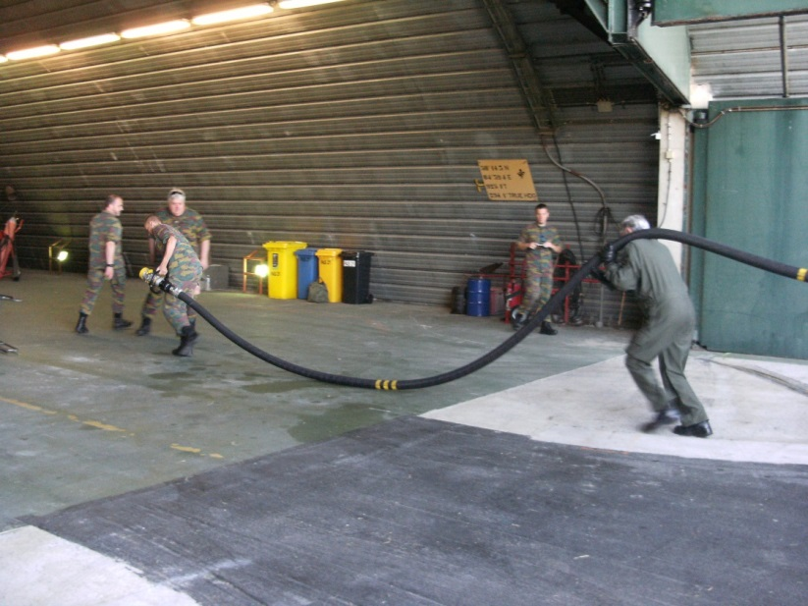
Introduction
Dossier 17-10-OM-09 : “Impact des contraintes ergonomiques liées aux nouveaux camions sur l’absentéisme dans la section bowser”.
Conclusion (démo 15Jun17) :
  Apd 20m, tension de 80 kg
  Cause : frottement tuyau/sol

Slide 3
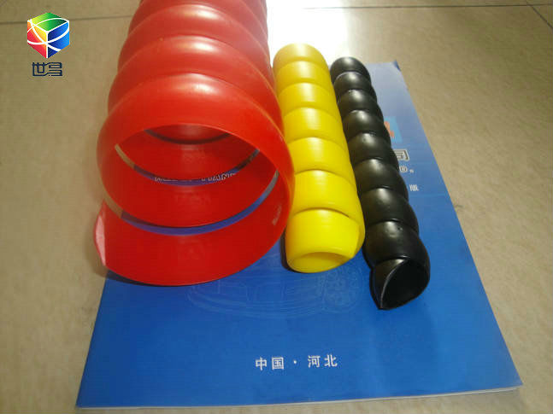
Solution
-> Achat de 06EA manchons en plastique jaune
NSN : 9330-XX-017-9577
Contrat Stokota : 14LP214A
Prix : 258 €/EA
PORD : 71201222
Livraison à la firme : Sem 39
Livraison 2W : NLT 21Nov17
Installation : ½ Jour
Rem : 30Jun17, un Bowserman a testé à la firme Stokota (Lokeren)

Slide 4


